Slide 1
[エントリーID: 26x_xxx]
タイトル
Confidential
NEC Analytics Challenge Cup 2026
AI実装コンテスト
【配 付 先】コンテスト参加者および運営関係者【使用目的】コンテストへの参加および運営
【注意事項】配付先以外への開示禁止
2026/XX/XX
チーム名
所属 氏名1
所属 氏名2
所属 氏名3
所属 氏名4
所属 氏名5

Slide 2
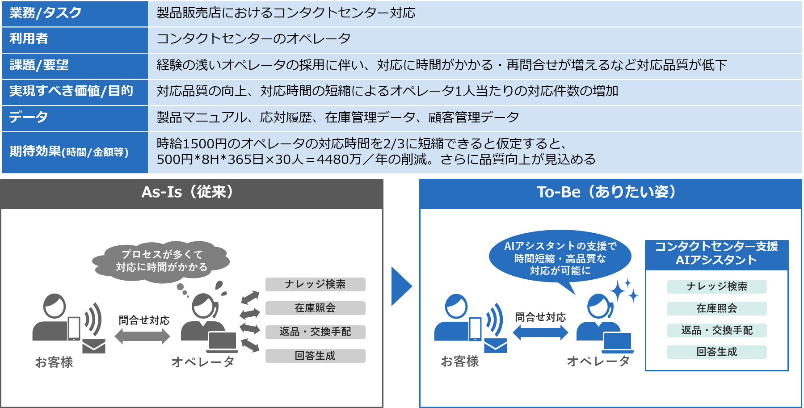
コンタクトセンター支援AIアシスタント
アイデア名（アイデアを一言で表現したもの）
記載例
アイデアシート

Slide 3
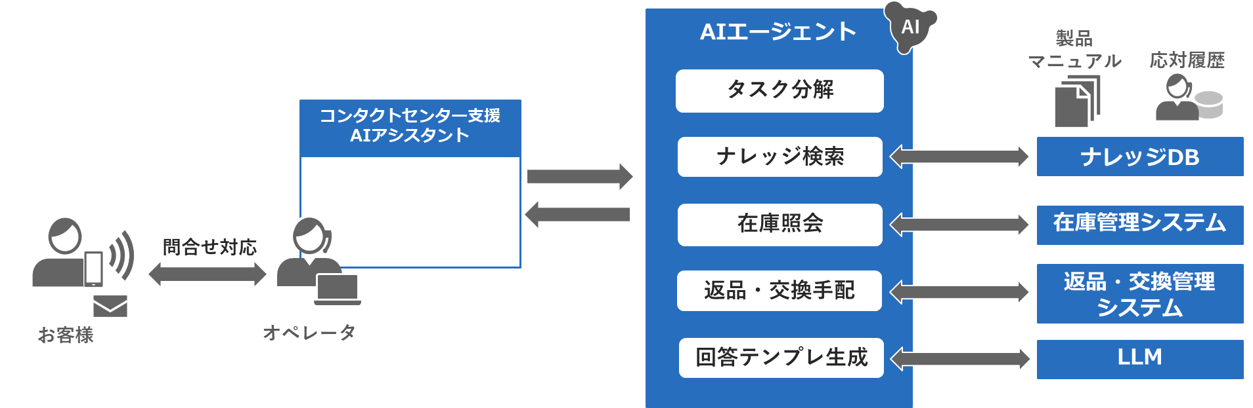
コンタクトセンター支援AIアシスタント
アイデア名（アイデアを一言で表現したもの）
記載例
構成図

Slide 4
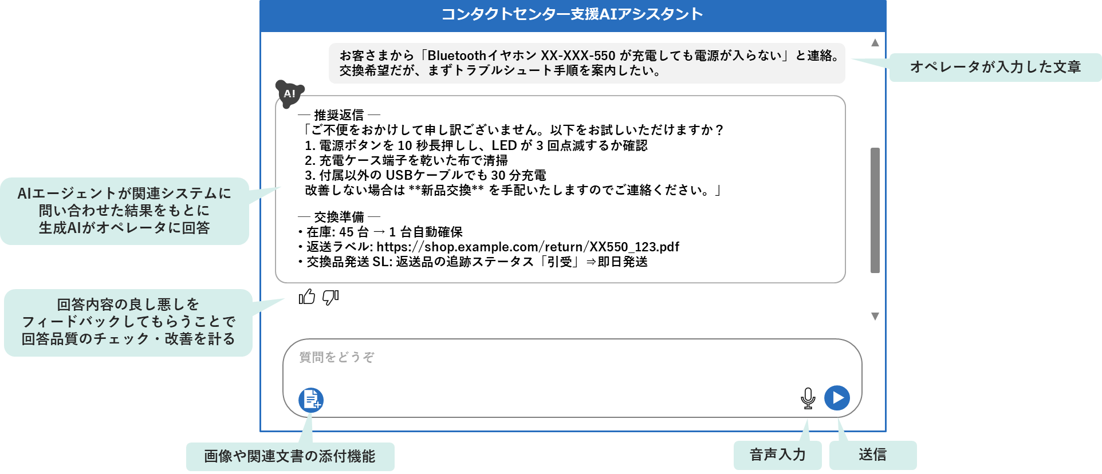
コンタクトセンター支援AIアシスタント
アイデア名（アイデアを一言で表現したもの）
記載例
画面イメージ
／プロンプト

Slide 5
XXX
アイデア名（アイデアを一言で表現したもの）
アイデアシート
業務/タスク
利用者
課題/要望
実現すべき価値/目的
データ
期待効果(時間/金額等)
As-Is（従来）
To-Be（ありたい姿）

Slide 6
XXX
アイデア名（アイデアを一言で表現したもの）
構成図

Slide 7
XXX
アイデア名（アイデアを一言で表現したもの）
画面イメージ
／プロンプト

